Slide 1
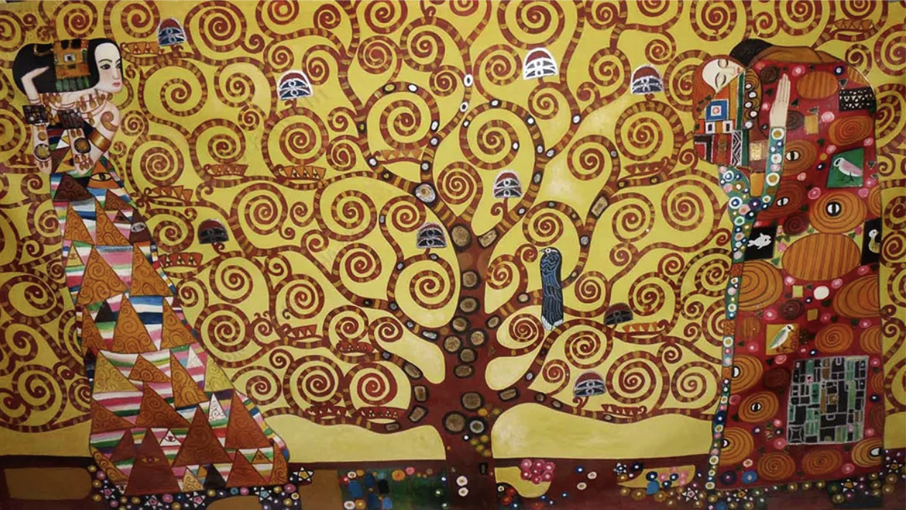
L’arbre de vie – 1905 -1909
L’amour de soi

Slide 2
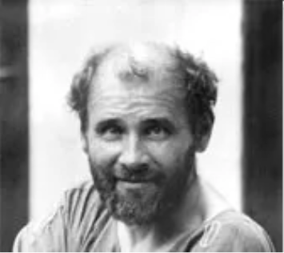
Gustave Klimt
L’amour de soi
Né près de Vienne en 1862, Gustav Klimt est le fils d'un graveur d'or, un héritage familial qui marquera à jamais son goût pour les matériaux précieux et le détail minutieux. Grand maître de la Sécession viennoise, il choisit de rompre avec l'art classique pour inventer un style moderne, symbolique et profondément libre. Fasciné par la nature et les émotions humaines, il devient mondialement célèbre pour ses toiles recouvertes de feuilles d'or, transformant ses sujets en de véritables icônes sacrées. À travers ses paysages et ses portraits, Klimt a cherché toute sa vie à révéler la beauté invisible et la force vitale qui habitent chaque être. Ce génie visionnaire s’est éteint en 1918, léguant une œuvre étincelante qui rappelle que chaque être humain possède en lui une richesse intérieure capable de briller pour le monde entier.

Slide 3
Titre : L’arbre de vie
Auteur : Gustave KLIMT
Pays : Autriche
L’Arbre de vie est riche en formes et en détails. Comme lui, chacun de nous est unique et est riche de qualités. Un arbre ne peut grandir sans ses racines. Connaître ses racines nous aide à savoir qui nous sommes, à nous aimer, à nous tenir debout comme le tronc de l’arbre et à avancer avec plus de force. Comme les branches de l’arbre s’étendent vers l’extérieur, nous pouvons aller vers les autres et partager nos qualités.

Slide 4
Titre : L’arbre de vie
Auteur : Gustave Klimt
Pays : Autriche
Titre : L’arbre de vie
Auteur : Gustave Klimt
Pays : Autriche

Slide 5
Titre : L’arbre de vie
Auteur : Gustave Klimt
Pays : Autriche
Titre : L’arbre de vie
Auteur : Gustave Klimt
Pays : Autriche
Titre : L’arbre de vie
Auteur : Gustave Klimt
Pays : Autriche
Titre : L’arbre de vie
Auteur : Gustave Klimt
Pays : Autriche

